Slide 1
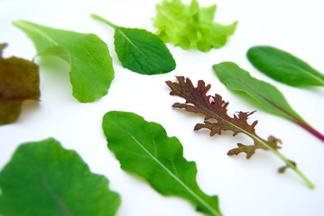

農業技術研究会案
Agricultural Technology Research Association
愛川農園
, 2024

Slide 2
５９期 計画
５８期の結果と考察
成功要因をモデル化（要因の考察）
↓↓
５８期から引き続き実験
品種選抜（品種間収量と収穫期）
多段栽培（安全性、定員増加、多品種栽培）
５９期取り組み
夏イチゴ生育実験

Slide 3
５８期：イチゴ結果まとめ
収穫期間：１０/２５～６/１１
株数：３２５０株
収穫量：５６８ｋｇ
正規品：３４０ｋｇ
加工品：２２８ｋｇ
販売個数：２３９９P
概算売上：６０～７２万円
（単価２５０～３００円）

Slide 4
５８期の結果と考察から
成功要因をモデル化（要因の考察）
★目標値：砂栽培イチゴ１株収量２５０ｇ
※２５０～３００ｇ標準（良好４００ｇ）
↓↓
品種（かおり野、よつぼし、やよいひめ、 紅ほっぺ）
管理能力（作業レベル、人数、栽培環境は同じ）

Slide 5
５８期：品種間データ
品種名 | 正規品（kｇ） | 収穫量（kｇ） | 1株収量（ｇ） | 歩留まり（％） | パック数 | 株数
かおり野 | 42.16 | 61.09 | 170 | 69 | 323 | 360
よつぼし | 45.15 | 85.88 | 239 | 53 | 306 | 360
やよいひめ | 65.67 | 112.04 | 160 | 59 | 510 | 700
紅ほっぺ | 181.15 | 292.67 | 160 | 62 | 1,231 | 1,830
平均 | 83.53 | 137.92 | 182 | 61 | 593 | 813
中央値 | 55.41 | 98.96 | 165 | 60 | 417 | 530

Slide 6
品種間データから考察
かおり野：歩留まりは良いが低収量
→【品質重視】
よつぼし：1株収量は高いが低い歩留まり
→【収量重視】
他2品種：可も不可もない
上記の点で有意差があるか判定

Slide 7
品種間データ：収穫量
Tukeyの多重比較検定により、 すべての品種間で収穫量に有意差が認められました（p < 0.01）

Slide 8
月別データ（品種間収穫量㎏）

Slide 9
月別データ（紅ほっぺ抜き）

Slide 10
企業間データ
黄色のマーク：収量が高い
水色のマーク：収量が低い
企業名 | 正規品（ｋｇ） | 収穫量（ｋｇ） | １株収量（ｇ） | 歩留まり（％） | パック数 | 株数
マルテー | 61 | 113 | 250 | 55 | 417 | 450
三和 | 3 | 6 | 69 | 47 | 9 | 80
QB | 5 | 7 | 88 | 64 | 25 | 80
東レ（計） | 78 | 137 | 213 | 57 | 478 | 640
Adobe | 42 | 61 | 191 | 69 | 323 | 320
バリュ（計） | 29 | 45 | 140 | 64 | 210 | 320
ソリトン | 12 | 18 | 227 | 69 | 92 | 80
NaITO | 10 | 17 | 218 | 55 | 66 | 80
岡部 | 5 | 8 | 102 | 57 | 47 | 80
ケイアイ | 26 | 35 | 148 | 74 | 198 | 240
富士機械 | 25 | 48 | 149 | 53 | 224 | 320
慈誠会 | 7 | 11 | 139 | 61 | 48 | 80
富士機材 | 27 | 44 | 136 | 61 | 179 | 320
昭和女子 | 6 | 12 | 149 | 52 | 42 | 80
日建 | 5 | 7 | 89 | 65 | 41 | 80
平均値 | 23 | 38 | 154 | 60 | 160 | 217
中央値 | 12 | 18 | 148 | 61 | 92 | 80

Slide 11
データの分析結果
品種選抜：収量＝よつぼし・品質＝かおり野
月別→３月までに多収がよい（やよいひめ×）
選択すべき品種はかおり野とよつぼし
生育環境と栽培管理（溶液）に差はないので、
1株収量の高い企業をモデルに横展開が正解
→作業指示/個人別作業レベルが要因？

Slide 12
企業が学ぶ作業

Slide 13
考察
59期も同様に栽培管理の条件は変更なし 品種と企業の2軸でデータを取得する
全体の平均が上がれば企業レベルが、収量と品質の決定要因
品種間データが58期と差がなければ品種の特徴と関連付けられる（ばらつきの差）

Slide 14
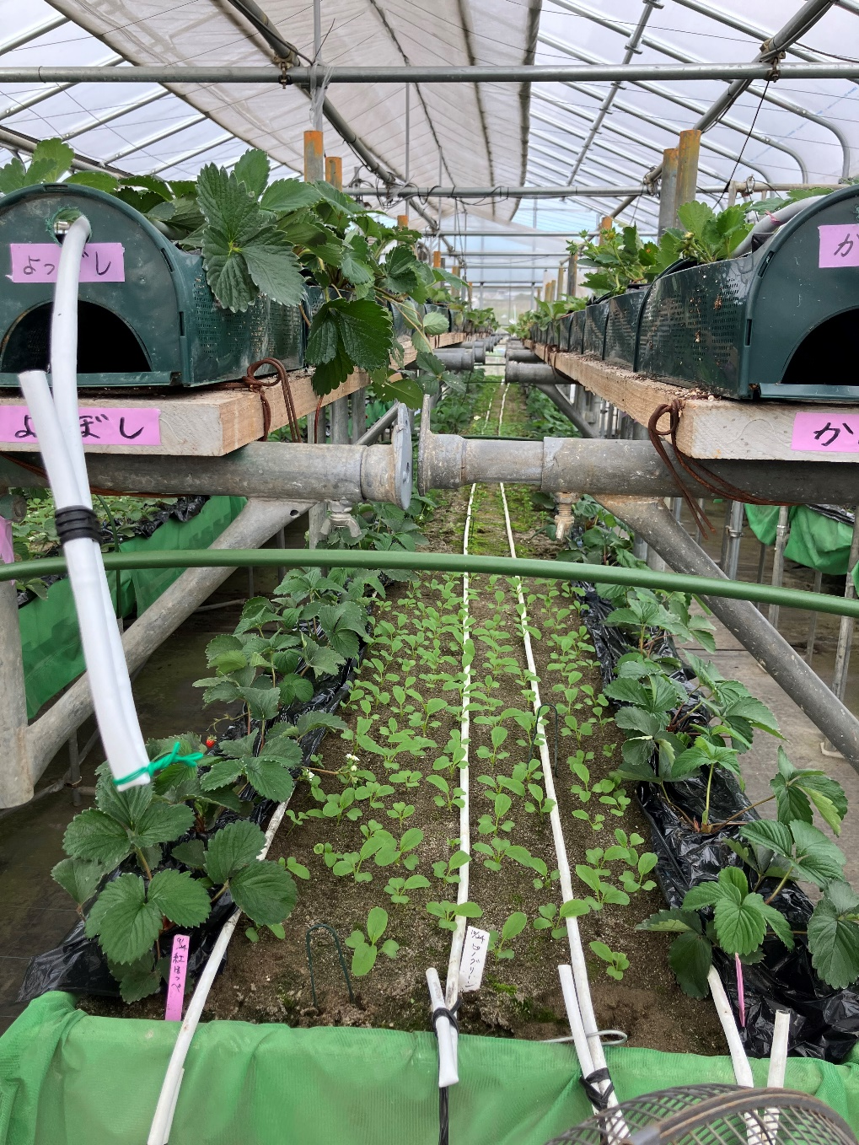
多段栽培：安全性、定員増加

Slide 15
多段栽培：安全性、定員増加

Slide 16
多段栽培：多品種栽培
BLに適用する農薬が少ない
イチゴとの栽培のカギは防除
有機JAS資材と捕虫を手の多さでまかなう
農薬に頼らないイチゴ栽培を売りにする

Slide 17
備品費用
備品名 | 規格 | 本数 | 価格（千円） | 備考 | 経費（千円）
単管パイプ | 2.5m | 54 |  |  | 0.0
 | 2m | 40 |  |  | 0.0
 | 1m | 30 |  |  | 0.0
直交クランプ |  | 234 |  |  | 0.0
メッシュネット | 45㎝×60㎝ | 215 | 6.5 | ５枚入り | 279.4
 |  | 1 | 1.0 | １枚 | 1.0
結束バンド | 300㎜ | 432 | 2.7 | １００本入り | 11.7
スリット鉢 | 高さ(mm)158 容量(L)2.5 外径(Φmm)180 底径(Φmm)145 | 492 | 0.2 | １個 | 97.9
ガーデンラック | 約幅66cm×奥行43.5cm×高さ17.5cm | 216 | 3.2 | １個 | 690.8
トレイ | 幅W×奥行D×高さH(mm)445×325×70 | 216 | 1.5 | １個 | 331.6
 |  |  |  | 計 | 1,412.3

Slide 18
夏イチゴ
実験棟で生育調査
３～５月に定植
生育草勢や開花するかなどの調査をする
鈴あかねを予定

